Slide 1

Witamy na konferencji

Slide 2

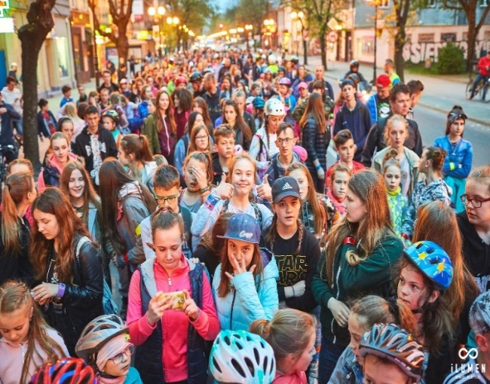

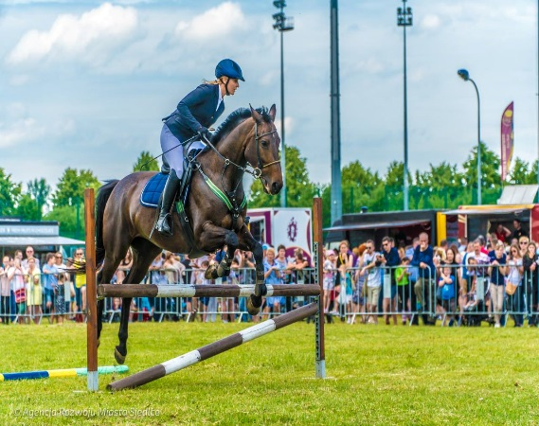
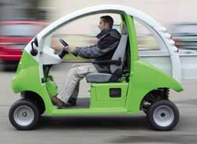

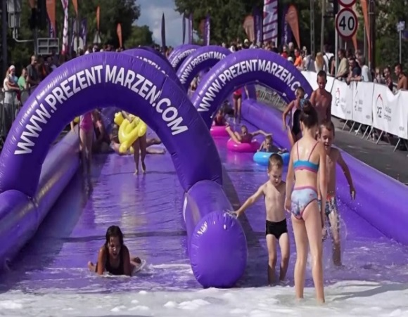
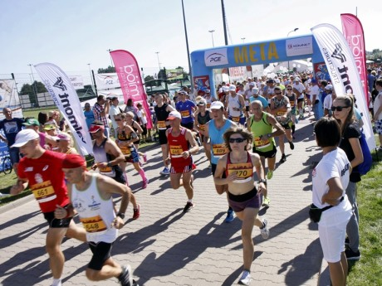
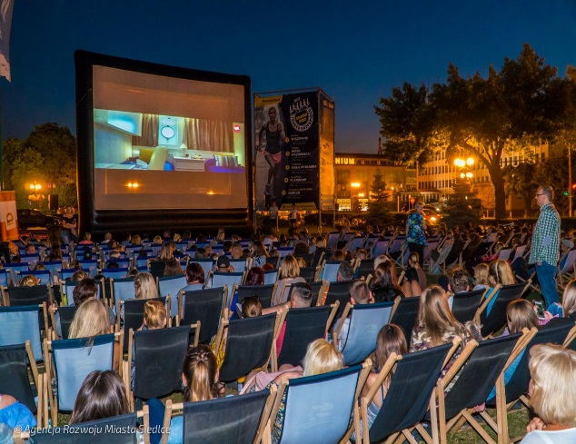
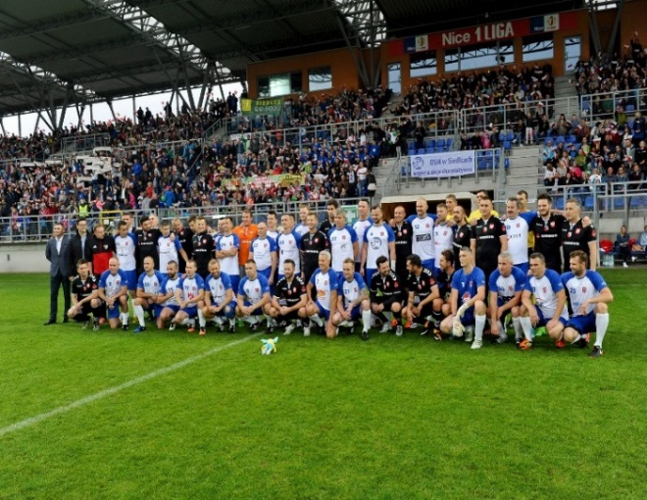




11 maja
20 maja
3 czerwca
10 czerwca
17 czerwca
23 czerwca
26 sierpnia
Lipiec/sierpień

Slide 3
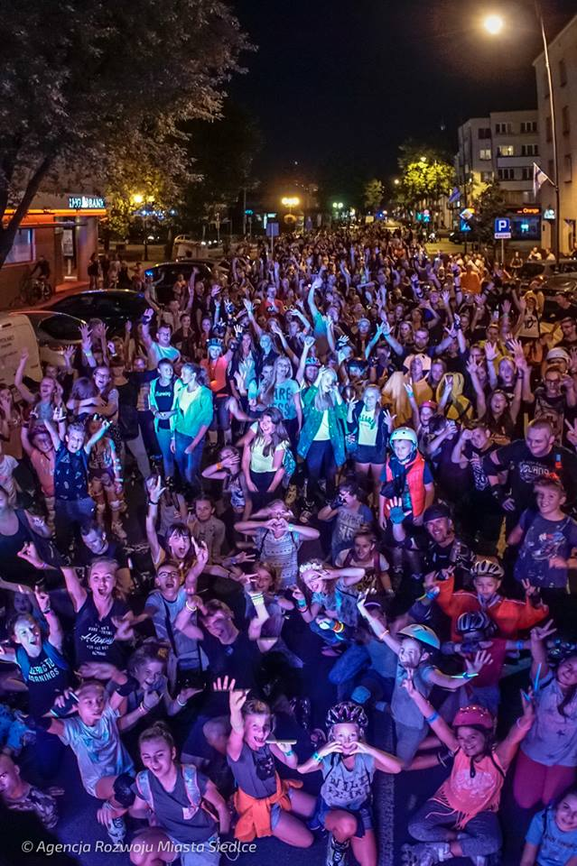


Slide 4

Grupa początkująca - dzieci / soboty godz. 11:00
Czas trwania zajęć to 60 minut.
Grupa liczy max 10 osób.
Grupa zaawansowana - młodzież,dorośli / środy godz. 18:30
Czas trwania zajęć – 60 min.
Liczebność grupy – max 15 osób.
Zapisy na zajęcia grupowe prowadzi Ośrodek Sportu,
ul. Prusa 6 - od poniedziałku do niedzieli
w godz.: 8:00 – 21:00
osobiście - Biuro mieści się w budynku poczekalni Rolkowiska
telefonicznie - 25 644 14 41 wew. 103
Zapisy na zajęcia indywidualne bezpośrednio
u Instruktora – tel. 509 766 426

Slide 5


Skuterakcja z widokiem na Siedlce
Wycieczka na skuterach ulicami naszego miasta,
podziwiamy najpiękniejsze widoki Siedlec.
Zatrzymamy się w 8 wybranych miejscach, które upamiętnimy zdjęciami
Termin: 20 maja
Start: Parking przy ul. Jana Pawła II 6.
Trasa: ok. 30 km.
Przystanki widokowe:
Nowy Świat,
Pałac Ogińskich,
Galeria Siedlce,
Biblioteka Główna UPH
Ratusz Jacek,
Mostostal,
Toyota,
Siedlecki zalew
* Do wygrania skuter elektryczny ufundowany
przez firmę RELAX Państwo Grzegorz i Aneta Soszyńscy

Slide 6
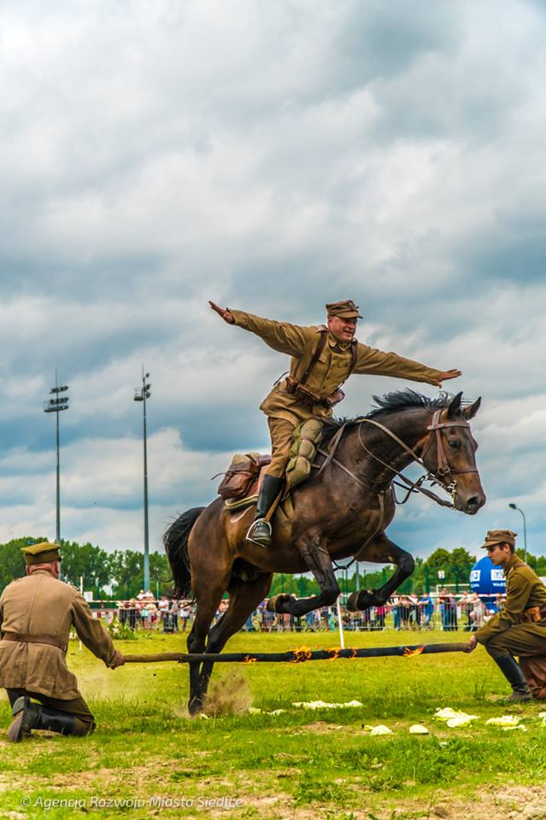
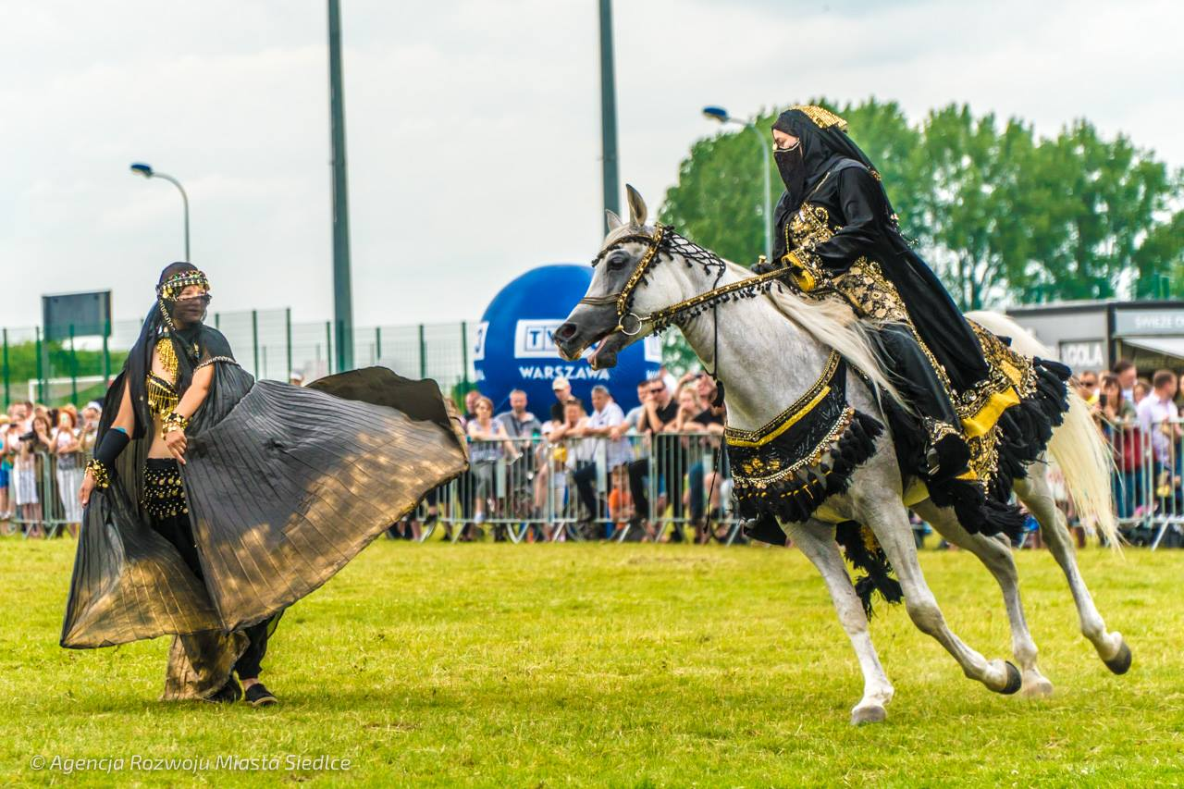
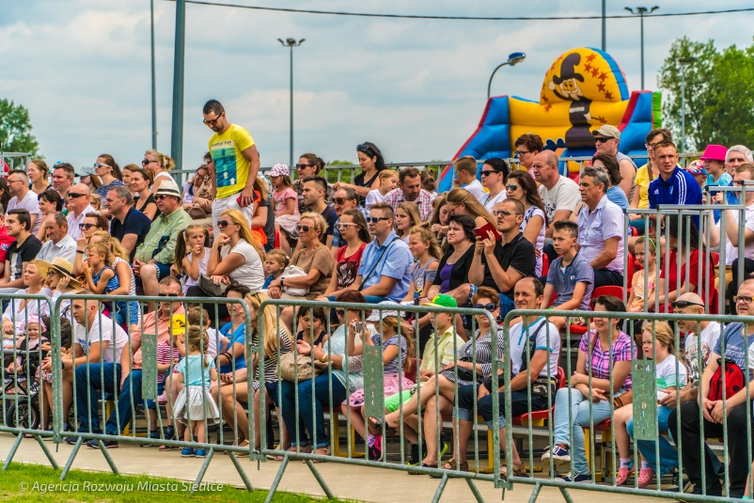

Festiwal z Ułańską Fantazją
3 czerwca
W programie m.in. :
pokaz Szwadronu Kawalerii im.
10 Pułku Ułanów Litewskich,
pokaz Szwadronu Kawalerii
Wojska Polskiego,
pokaz ułana z Towarzystwa Pamięci
7-go Pułku Ułanów Lubelskich z Mińska Maz.,
pokazy koni z trenerami: Paweł Jachymek
(pokaz kaskaderski), Katarzyna Stawiska
(pokaz z stroju historycznym),
Stajnia Zielony Raj (hipoterapia)
wojskowa grochówka

Slide 7

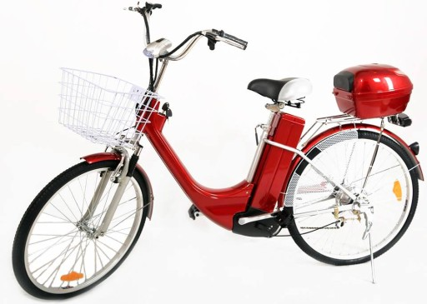

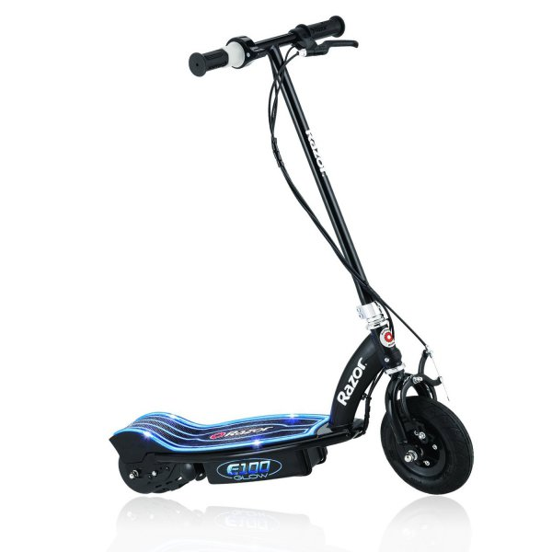
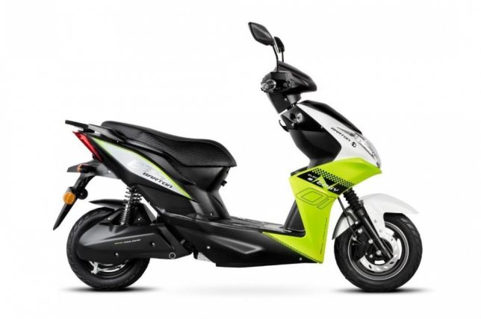
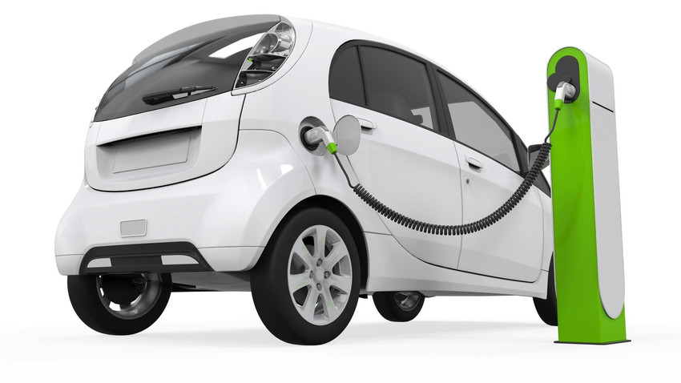
JAZDA POD PRĄD
Termin:10 czerwca godz. 15:00
Start: Parking przy stadionie piłkarskim , ul. Jana Pawła II 6
Trasa: 10 km
DBANIE O ŚRODOWISKO
EKOLOGICZNA JAZDA
MNIEJ SPALIN

Slide 8
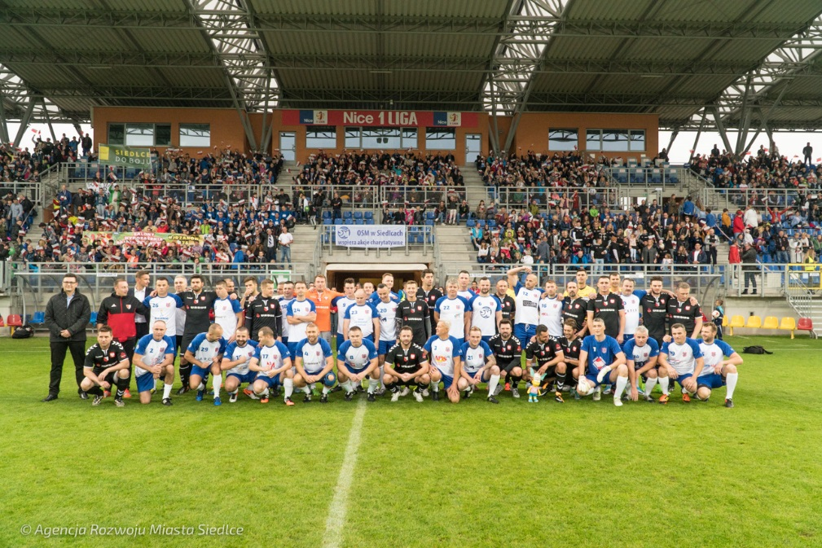
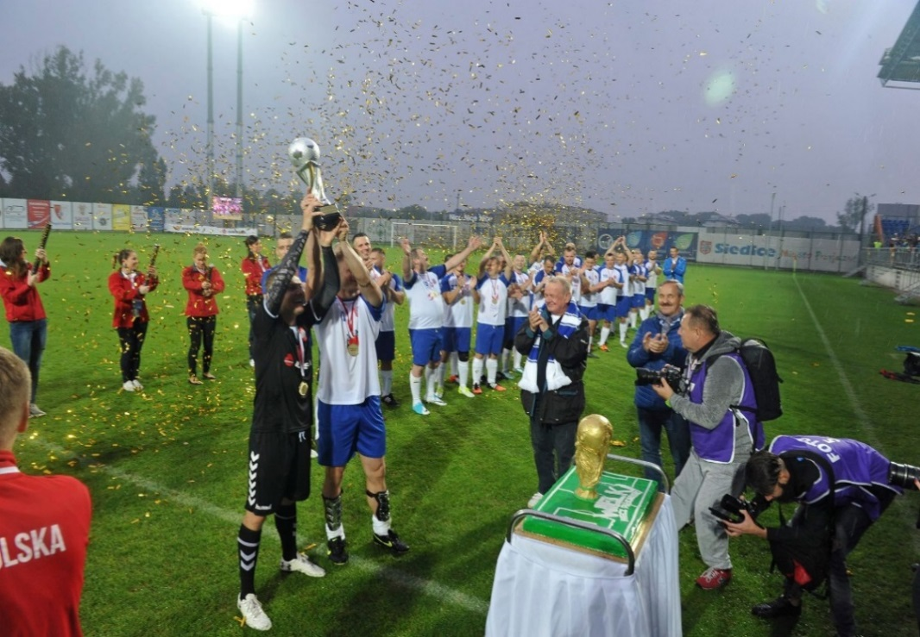
Wielki mecz z Artystami
17 czerwca o godz.16:00
Zagrają:
Bracia Mroczek,
Jarek Jakimowicz,
Bilgun Ariunbataar,
Piotr Swierczewski
Tomasz Frankowski
Cel meczu:
Spotkanie meczowe w tym roku dedykujemy Akademii Amp Futbol Varsovia, której wychowankami są młodzi zawodnicy po amputacjach i z wadami kończyn, oraz z niepełnosprawnościami ruchowymi. Obecnie w Akademii trenują chłopcy z Warszawy i okolic, w tym wychowankowie z Siedlec. Ta wspaniała inicjatywa daje swoim zawodnikom możliwość realizowania swoich piłkarskich marzeń.

Slide 9
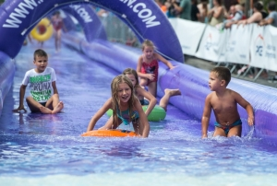
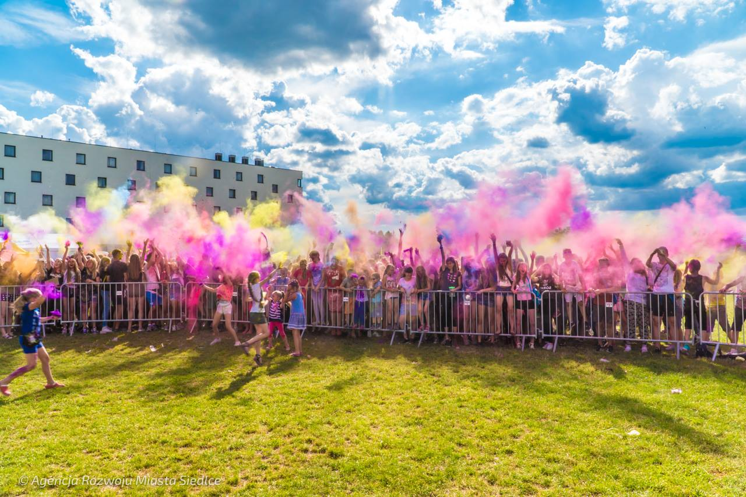
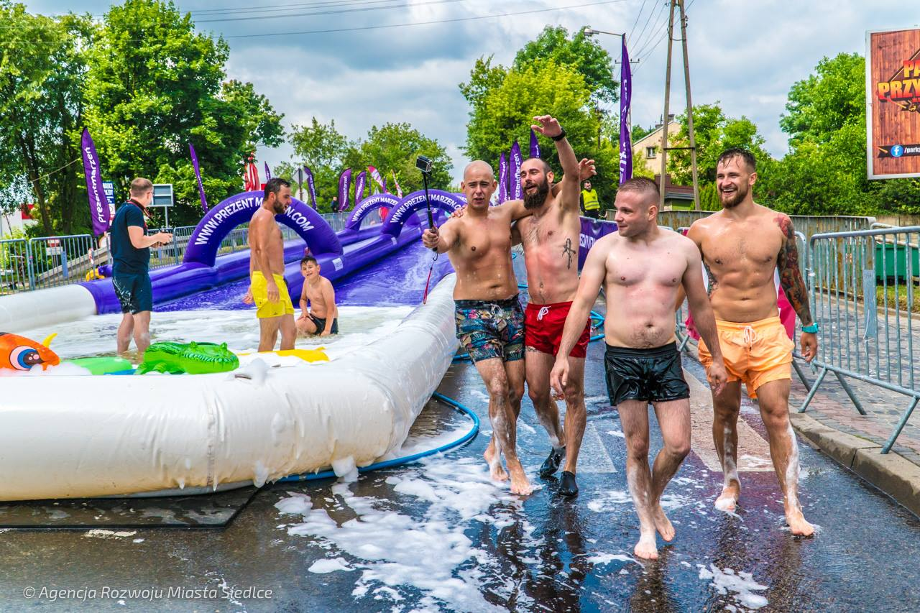

Water Slide
23 czerwca
100 - metrowa, najdłuższa w Polsce wodna ślizgawka wodna,
20 - metrowy tor do skimboard’u
Zjazd z wiaduktu kolejowego w centrum miasta,
DJ z muzyką na żywo
Animatorzy- konkursy
Imprezy towarzyszące:
Holi Festival / Święto kolorów
Pokaz motocyklowy
Zlot foodtracków
Sponsor strategiczny imprezy

Slide 10
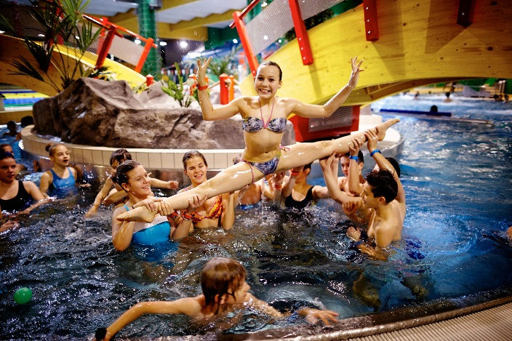
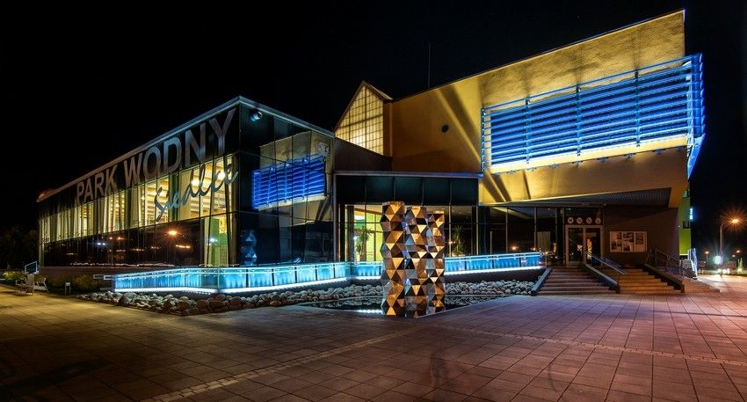
NOCNE PŁYWANIE W PARKU WODNYM SIEDLCE
NOC 23/24 CZERWCA
22:00-6:00

Slide 11

Stacjonarne Półkolonie na sportowo dla dzieci
w wieku 6-12 lat
Obiekty Agencji Rozwoju Miasta Siedlce,
zajęcia ruchowe – lekkoatletyka,
zajęcia na basenie z instruktorem,
zajęcia w tężni solankowej,
kręgielnia,
kino
Jednodniowa wycieczka do Warszawy,
W programie m. in.:
„Żywa lekcja historii” w Warowni Jomsborg,
zwiedzanie wystawy plenerowej sprzętu wojskowego na terenie Muzeum Wojska Polskiego,
Park Trampolin Hangar 646
2 Turnusy:
I turnus: 25 – 29 czerwca
II turnus: 9 – 13 lipca
Informacje i zapisy – Ośrodek Sportu, ul. Prusa 6, tel. 25 644 14 41 wew. 102 - Małgorzata Stefaniak

Slide 12

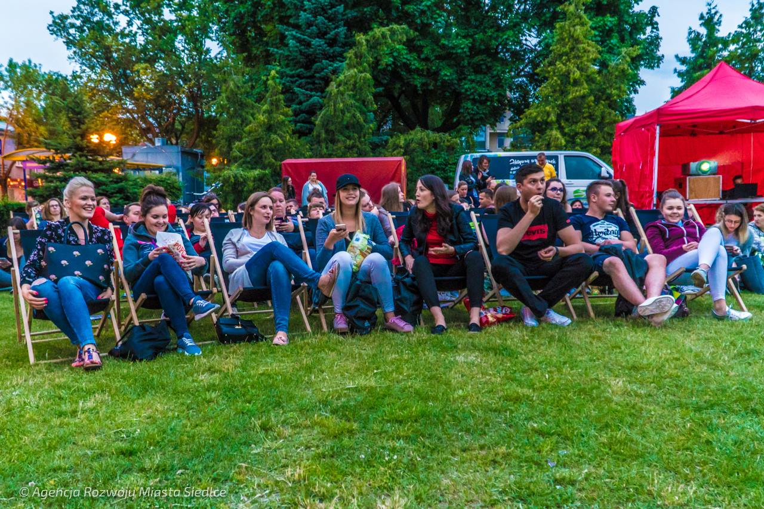
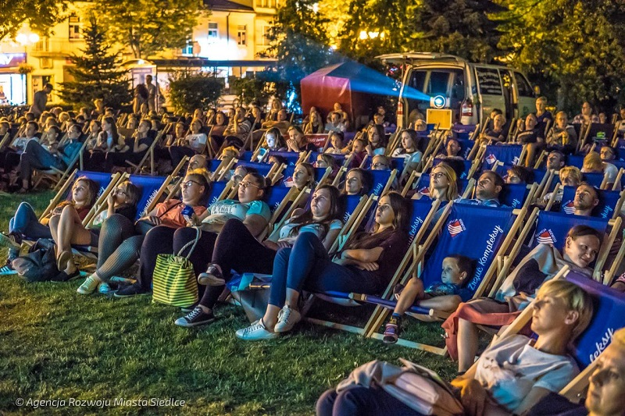
Hollywoodzkie Kino Plenerowe
13 lipca
20 lipca
27 lipca
3 sierpnia
Cykl plenerowych pokazów filmowych na dużym ekranie w samym centrum miasta.
Leżaki, popcorn i światowe hity to pomysł na udany letni wieczór dla każdego kinomana

Slide 13


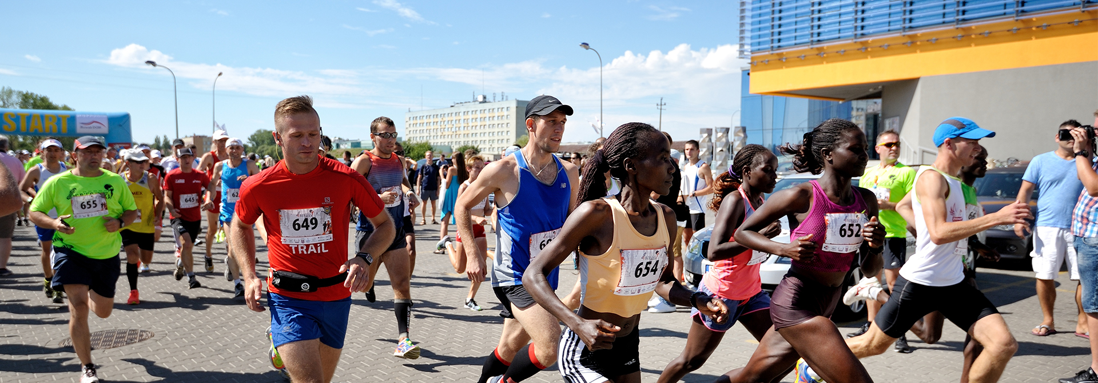
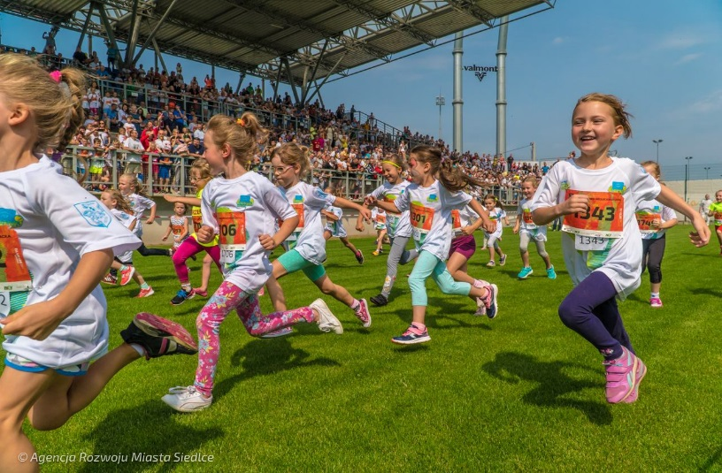
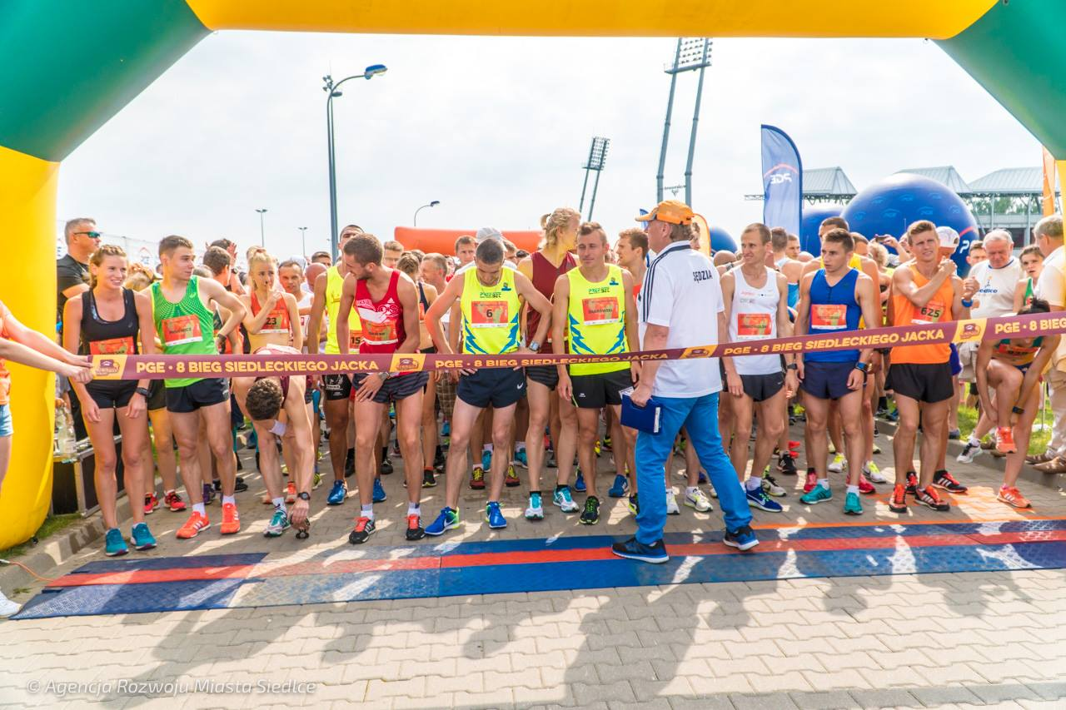
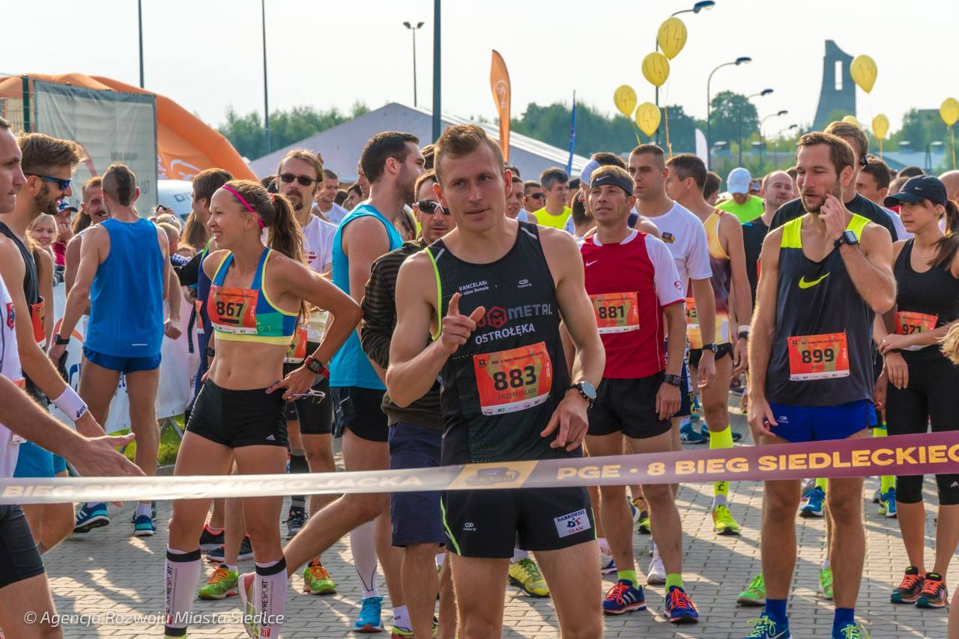
Największa impreza biegowa w regionie!
*Półmaraton
*5km,
*Nordic Walking,
*Biegi dla dzieci,
*Finał cyklu Grand Prix Traktu Brzeskiego
Zagraniczni biegacze, m.in. z Białorusi,
Ukrainy, Francji, Kenii czy USA
tłumy kibiców !
świetna zabawa !
ogromne emocje !

Slide 14

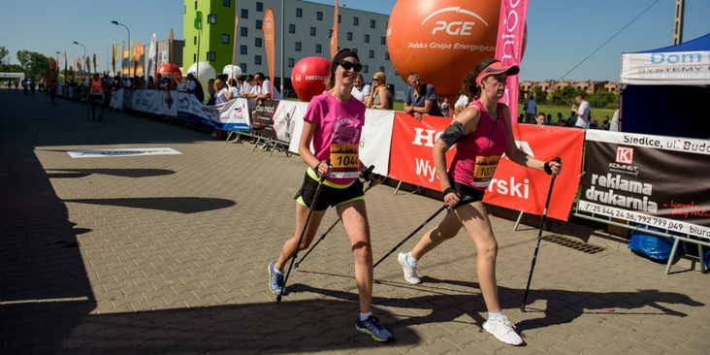
Trenujemy do PGE 9 Biegu Siedleckiego Jacka
Treningi Biegowe
Stadion Lekkoatletyczny
BIEGAM BO LUBIE
wtorki godz. 18:00
Treningi Nordic Walking
Rezerwat Gołobórz
Polska Federacja Nordic Waking wtorki godz. 18:00

Slide 15
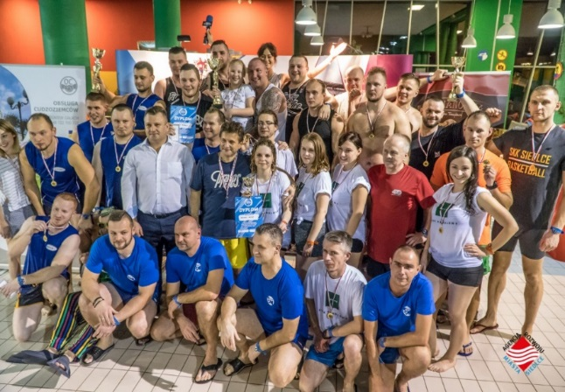
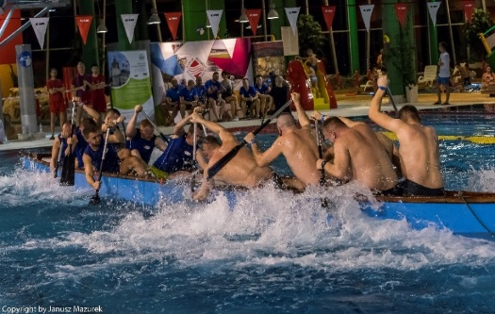

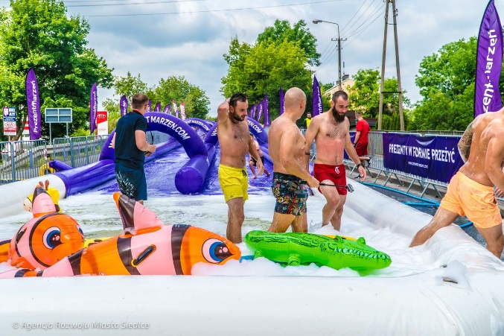
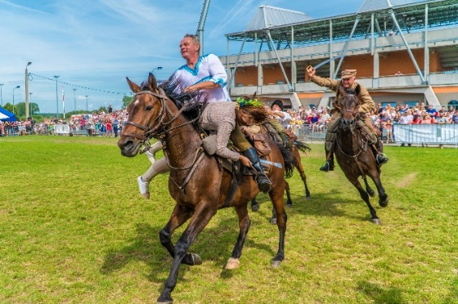
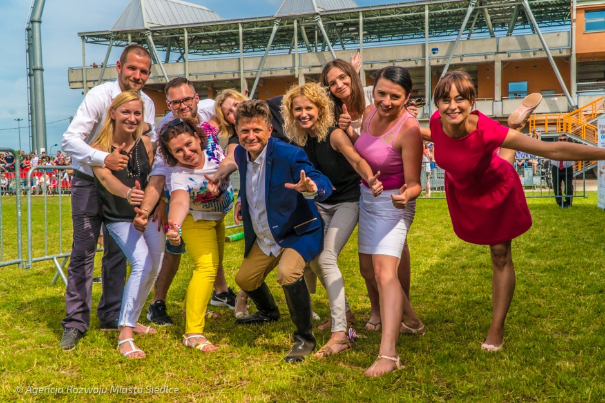
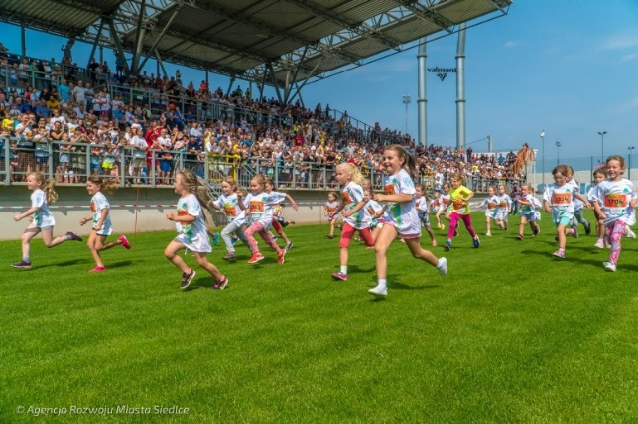
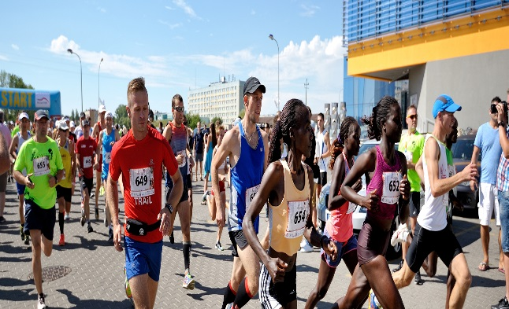

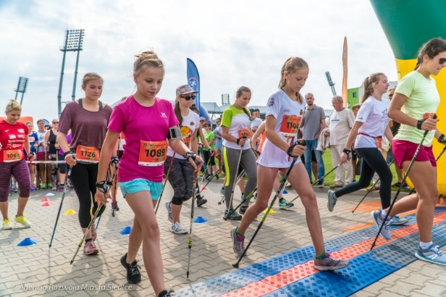
Agencja Rozwoju Miasta Siedlce
Twój czas…
Twoje miejsce…
Twoje emocje!
Do zobaczenia

